Slide 1


哈工大（深圳）
Convolutional neural networks for classification
of alignments of non-coding RNA sequences
麦湘健、王子烨、邓景耀
https://github.com/ziye0229/Convolutional-neural-networks-for-classification-of-alignments-of-non-coding-RNA-sequences

Slide 2

摘要
ABSTRACT
卷积神经网络（CNN）已被应用于DNA序列的分类问题，以四种核苷酸的离散化表示序列作为属的输入的CNN训练模型已成功学习到了权重矩阵，可以用用于预测蛋白质的结合位点。但是现有的以单一序列作为输入的CNN训练模型还存在着不足，例如不能解决序列上的增删问题。作者提出了一种将成对比对序列与RNA二级结构结合作为输入的CNN训练模型，实现了精准的序列聚类效果；此外，对ncRNA族的聚类与预测效果也优于现有方法。

Slide 3

数据获取
虽然作者已于网站http://www.dna.bio.keio.ac.jp/cnn/分享了该实验的相关数据，但我们还是根据文章中说介绍的方法下载了有关数据。

Slide 4


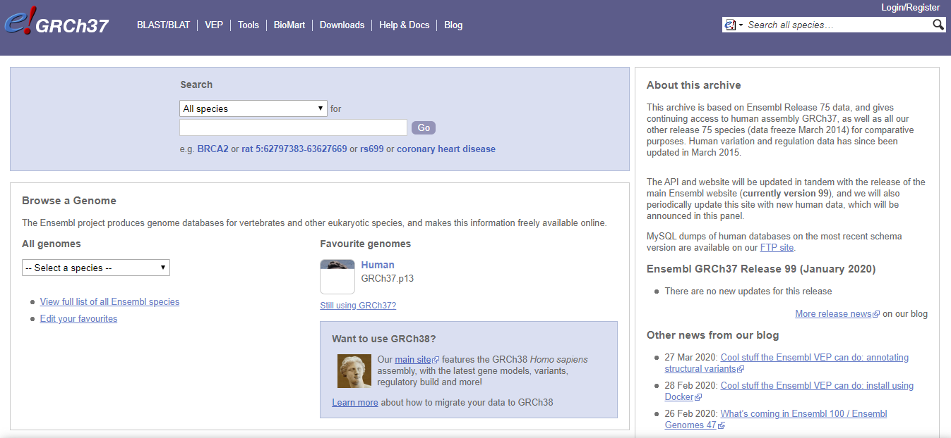
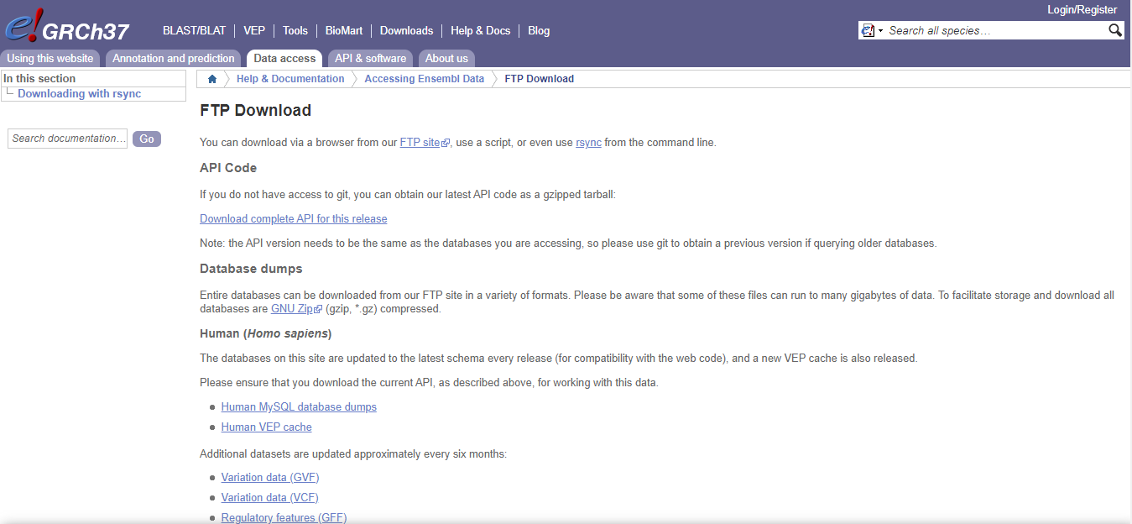

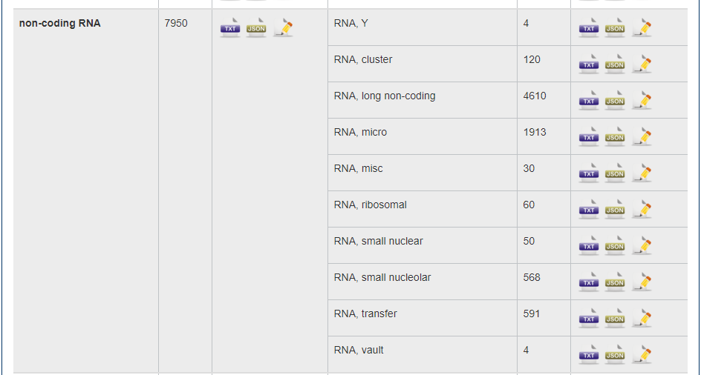
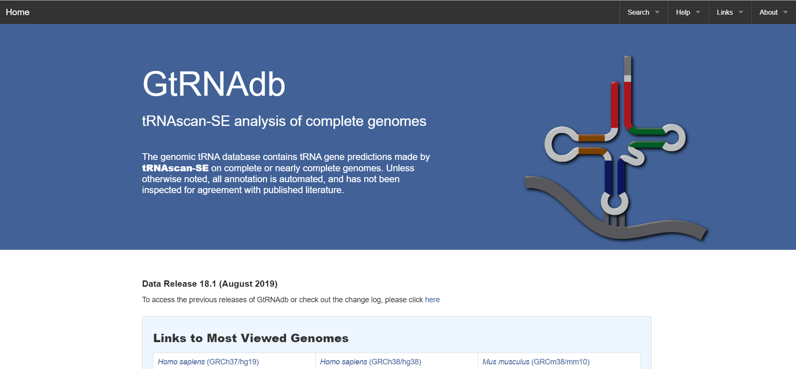
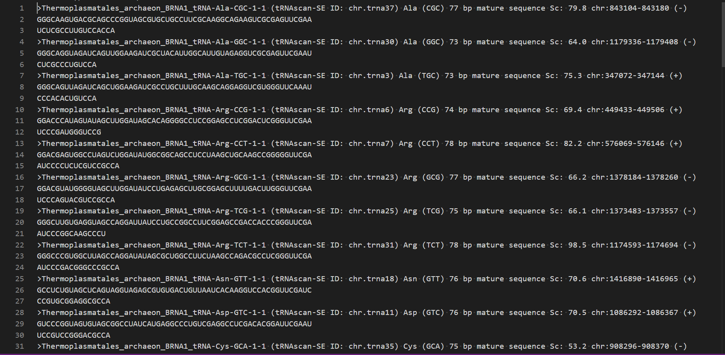
数据获取
Ensembl提供的ncRNA的序列数据是对多个数据库（如：HGNC）中的ncRNA的整合。由于Ensembl提供的数据中不包含tRNA 的序列数据，作者选择从基因组tRNA 数据库（GtRNAdb）中检索它们。

Slide 5
整体思路
整体研究思路大体可分为五个步骤：数据预处理、数据离散化表示、CNN型构建及训练、对预测结果聚类分析、构建与原有方法的比较模式。

Slide 6
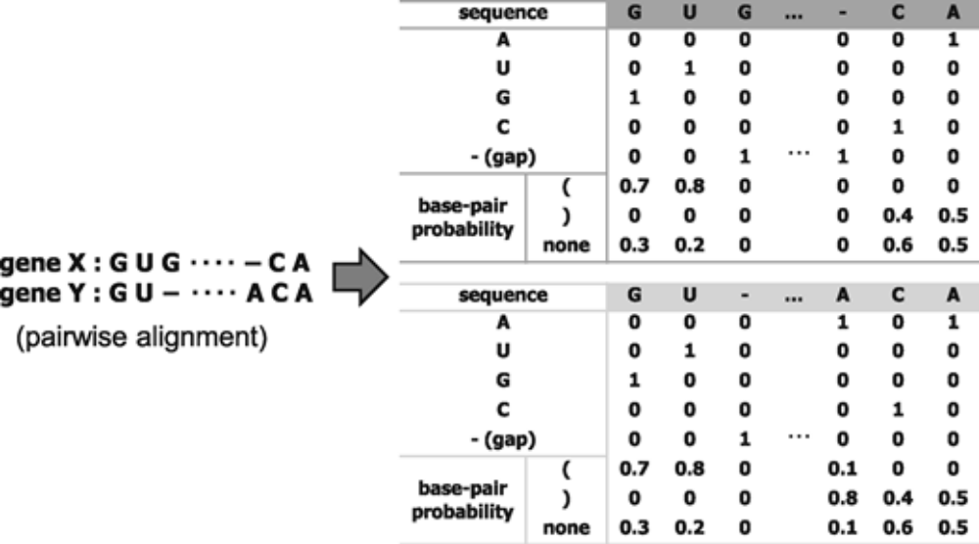
整体思路
离散化处理
对核苷酸、二级结构进行离散型表示。代表四种核糖核苷酸的A、C、G、U 以及表示空缺的“-” 可以用一组五维独热编码的向量表示；ncRNA 折叠成功能分子的过程由碱基对A–U 和C–G 的形成决定，因此其二级结构可由一个三维向量表示。

Slide 7
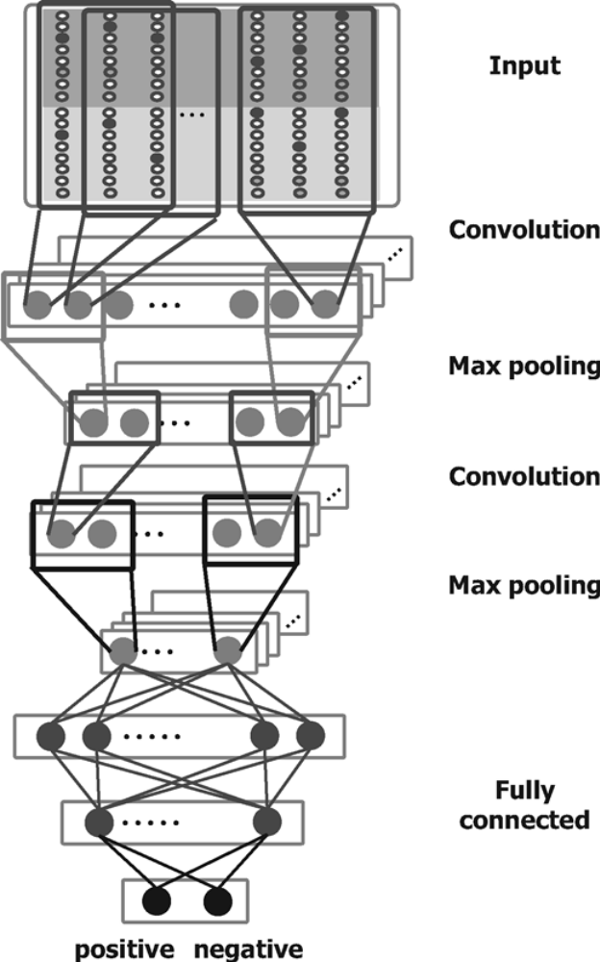
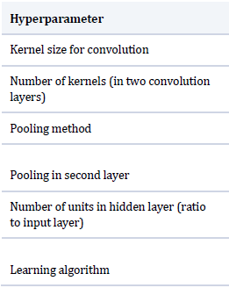
整体思路
构建CNN
在本实验中的CNN 模型包含两组卷积层+池化层结构，其后是三层全连接层。在训练期间，对六组超参数进行调整。

Slide 8
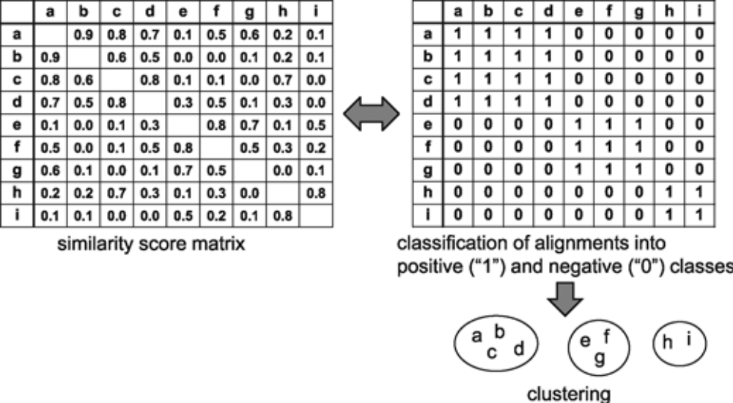
整体思路
对预测结果聚类
经过CNN预测后会生成一个相似性得分矩阵，可将及其转化为带有‘0‘、‘1’标签的分类矩阵，该矩阵可以视为图表示的邻接矩阵。理论上讲，从邻接矩阵表示的整个图中提取的每个完整的最大子图就对应于包含相似ncRNA 序列的聚类。在本文中，作者选择k-means来对分类矩阵进行聚类。

Slide 9
核心算法

Slide 10
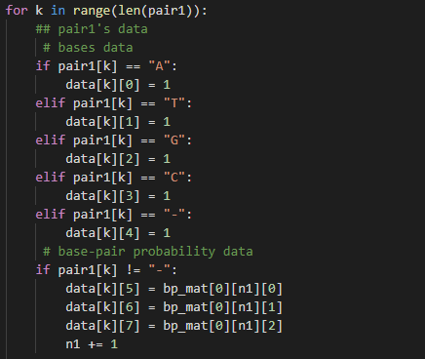
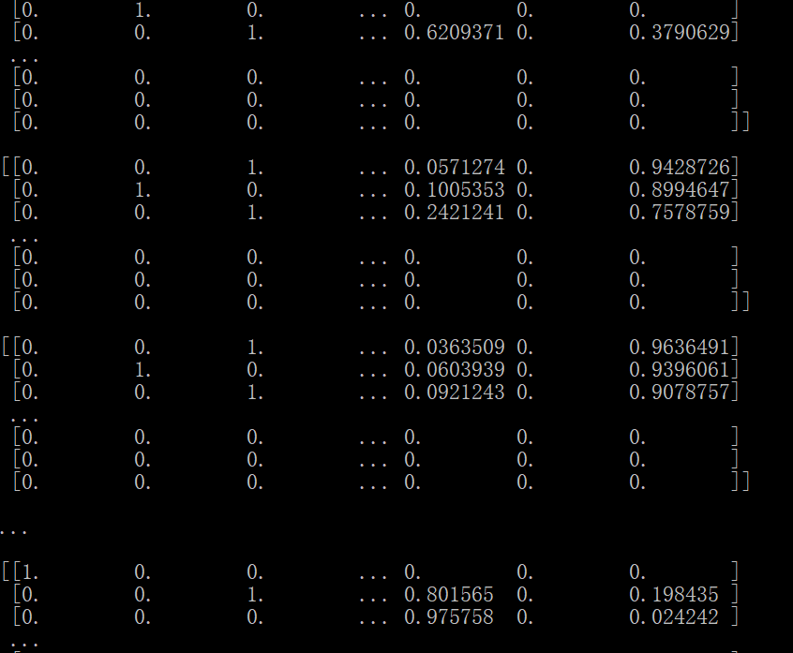
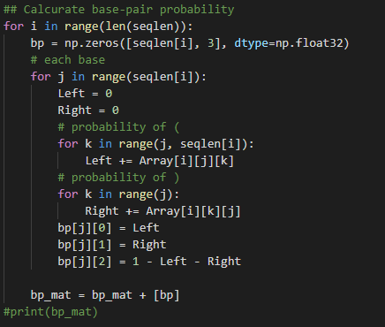

氨基酸序列与二级结构的离散化表示
二级结构的配对概率计算

Slide 11
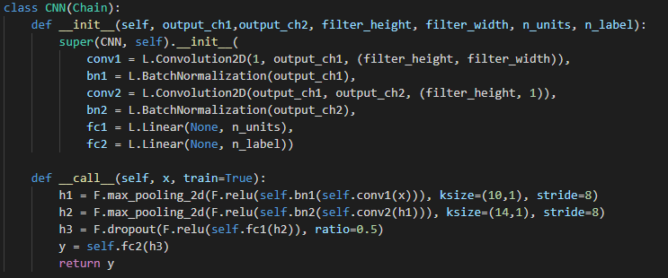

Slide 12
结果展示
作者比较了应用不同离散化处理的输入序列模型的CNN分类精度、ncRNA的聚类精度，并且比较了单一序列作为输入的CNN模型、带有转录组数据的CNN模型的效果。

Slide 13
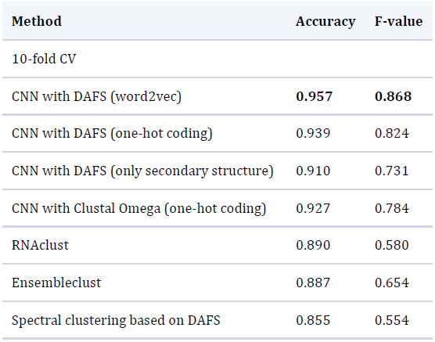
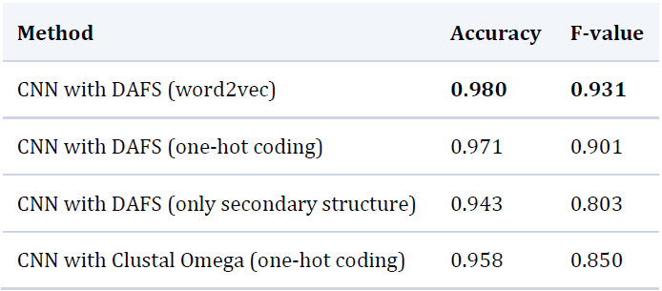
结果展示
CNN分类精度
ncRNA聚类精度

Slide 14
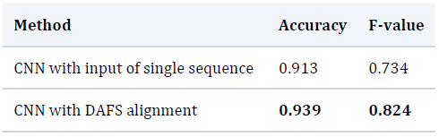
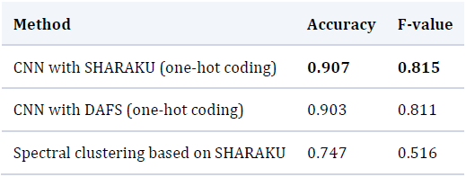
结果展示
与单一序列输入CNN比较
带有转录组数据时的效果

Slide 15
任务划分

Slide 16



任务划分
麦湘健
解析代码、复现结果
邓景耀
王子烨
数据查找、下载
整体思路、结果汇报

Slide 17
哈工大（深圳）
展示完毕 感谢聆听
麦湘健、王子烨、邓景耀
https://github.com/ziye0229/Convolutional-neural-networks-for-classification-of-alignments-of-non-coding-RNA-sequences

